Slide 1

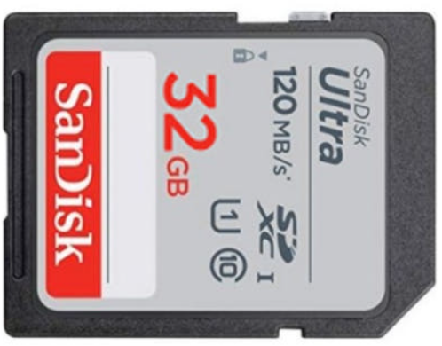
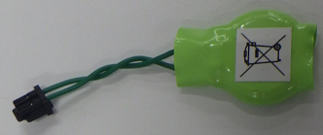
SD 메모리카드 교환
MODE-0, 1 로터리 스위치를 0으로 돌린다.
검사용 USB 케이블을 제거한다.
③ Write Protect SD 카드를 제거한다.
④ 배터리를 장착한다.
②
① 0
④
③
확인 후 OK를 누르세요.

